Slide 1
计算机图形学期末项目
朱逸渠16340316
姚雪辉15355119
张星16340294
张吉祺16340286
2019.06.20

Slide 2
工作内容
1
2
3
4
朱逸渠
张吉祺
姚雪辉
张星
粒子效果
流体模拟
天空盒
摄像机管理
文本渲染
炫光
纹理映射
模型导入
骨骼动画
光照阴影
碰撞检测.
模板测试

Slide 3
功能点
06
Collision Detection
01
Camera Roaming
07
Display Text
08
Complex Lighting
02
Texture mapping
09
Particle System
03
Model import & Mesh Viewing
10
Sky box
04
Simple lighting & shading
11
Stencil Test
05
Shadow Mapping
12
Skeletal Animation
13
Fluid Simulation

Slide 4
Particle System Wave 朱逸渠
01

Slide 5
单个粒子的生命周期
动力学刷新
死亡
利用动力学方程计算出粒子的运动轨迹和物理属性
生命为0时进入回收池，等待回收
初始化
重生
设定粒子的初始位置、初始方向、生存时间
初始化VAOVBOEBO，模型传入内存
重生类似工厂模式，可以降低对IO的开销
通过模块化可以复用初始化的部分代码
绘制
调用模型绘制的接口，绘制出每一个粒子

Slide 6
三种不同粒子效果的实现
流体中小颗粒的运动轨迹
01.气泡
流体中主要需要考虑水流的阻碍效应。
需要模拟水下气泡随机而均匀向上冒的过程。由于水流阻力作用，会很快达到动态受力平衡，只在y轴有速度。水泡应该随着高度减低变大
02.喷发的岩浆
岩浆需要有一个喷发效果，而不是均匀发射。岩浆应该只有向上的初始速度。应该由红变黑
03.浮游生物
浮游生物应该是类似布尔运动，速度几乎不会发生改变。

Slide 7
海水中气泡的实现
01
浮力方程
浮力和排开水的体积成正比
02
热力学方程
温度一定时且处于稳恒态时，气体压强和体积的乘积为常数且正比于物质量
稳恒态时，内外压强相等，且外部压强正比于水的深度
03
流体阻力方程（经验近似）
流体阻力和运动方向相反，和速度成正比，和截面积成正比
04
动力学方程
物体加速度和受力总和成正比

Slide 8
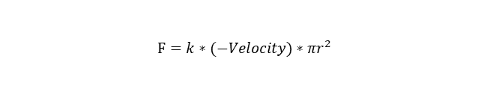
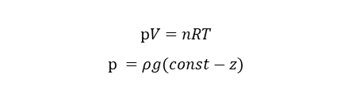
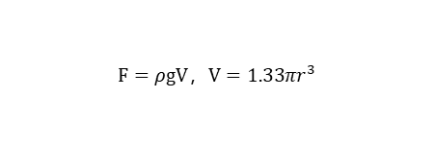
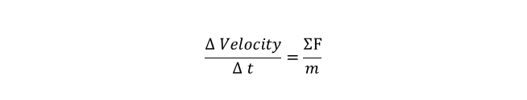
气泡受力分析
流体经验阻力公式
$$F=k∗(−Velocity)∗πr^{2}$$
玻尔兹曼方程+压强平衡
阿基米德浮力公式
$$pV=nRT$$
$$p =ρg(const−z)$$
$$F=ρgV，V=1.33πr^{3}$$
牛顿第三运动定律
$$\frac{Δ Velocity}{Δ t}=\frac{ΣF}{m}$$

Slide 9
火山喷发岩浆实现
01
重力浮力加速度
重力和浮力的等效加速度是几乎恒定的，且与体积等其他属性无关
02
水阻力方程
流体阻力和运动方向相反，和速度成正比，和截面积成正比
03
粒子体积的唯象性描述
粒子冷却裂解，体积不断变小
04
粒子颜色的唯象性描述
岩浆慢慢冷却，颜色从红变黑

Slide 10
浮游生物实现
01
随机的位置和速度
浮游生物重力浮力抵消，且几乎是匀速运动
03
超长的粒子生命周期
长的生命周期使得粒子重生频率比较低

Slide 11
流体模拟的两个方向
水面模拟
粒子效果
岩浆表面的波动.
唯象性描述而非物理计算
粒子效果中使用了流体模拟的方程：流体阻力和热力学方程
模拟了岩浆喷发的行为

Slide 12
水面模拟的四个方向
顶点动画
法向贴图
通过修改网格顶点的坐标来使得水面倾向于波动方程
修改水面的法向量来使得光照效果改变
贴图置换
光学方程
通过使用水面的贴图或者天空盒来使得效果真实
折射 反射 衍射 通过光线追踪来实现波光效果

Slide 13
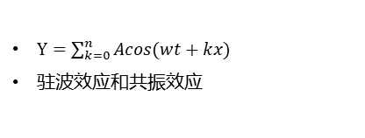
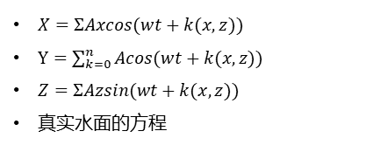
四次迭代
3
4
消减模型面数
把原先的高精度模型削减到百分之一的面数，并修改地形造出一座火山
Gerstner波
$X=ΣAxcos(wt+k(x,z))$
$Y=\sum_{k=0}^{n}{Acos(wt+k(x,z))}$
$Z=ΣAzsin(wt+k(x,z))$
真实水面的方程
1
2
丐版
$Y=\sum_{k=0}^{n}{Acos(wt+kx)}$
驻波效应和共振效应
丐中丐版
Y=Acos(wt+wx)
简单正弦波的形状

Slide 14
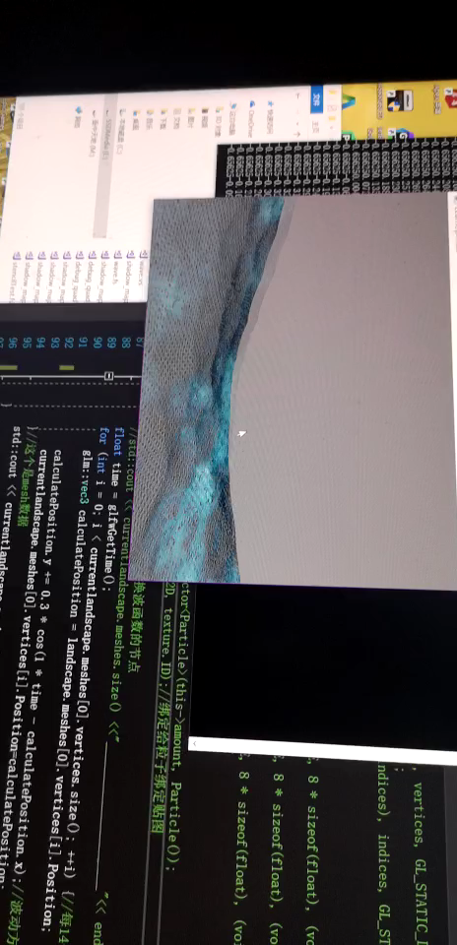
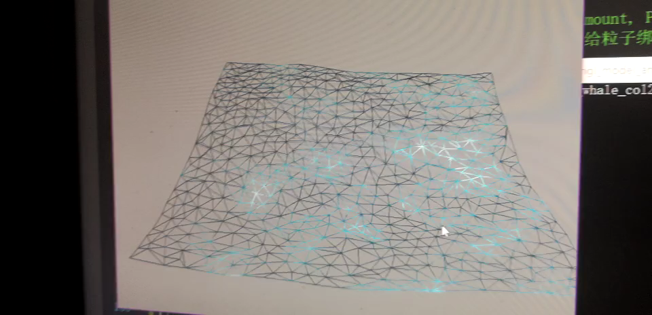
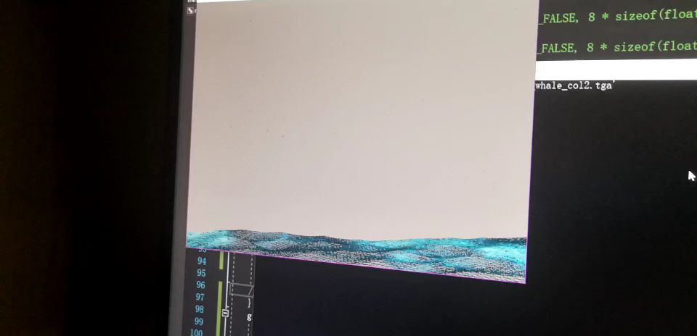

Slide 15
Camera Roaming Sky box Display Text Anti-Aliasing Lens Flare 张吉祺
02

Slide 16
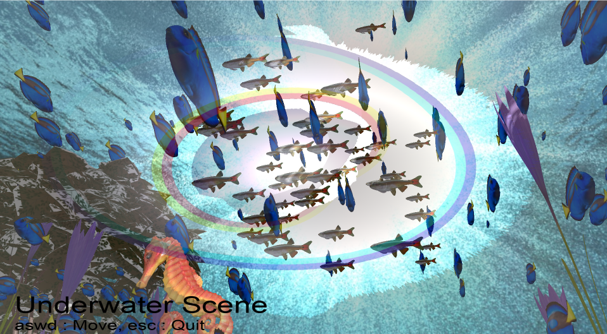
镜头炫光
01. Downsample
镜头眩光是指光线在镜头系统的多个透镜中反复散射或扩散的现象，它已经成为提高画面真实感的重要组成部分，也是一种艺术手段。
Select a subset of the brightest pixels in the source image
Key to reducing the cost of subsequent stage
02.Feature Generation
Ghosts
Halos
Chromatic Distortion
03.Blur
Reduce the coherence with the input image to enhance the effect
04. Blend
Lens Dirt
Diffraction Starburst

Slide 17
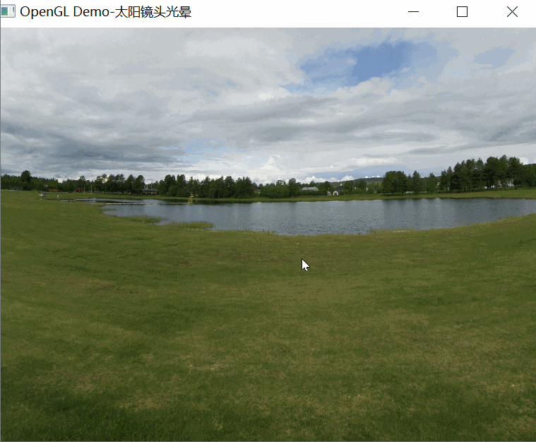
Lens Flare
Common
technique

Slide 18
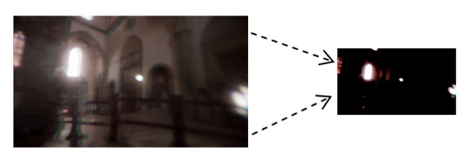
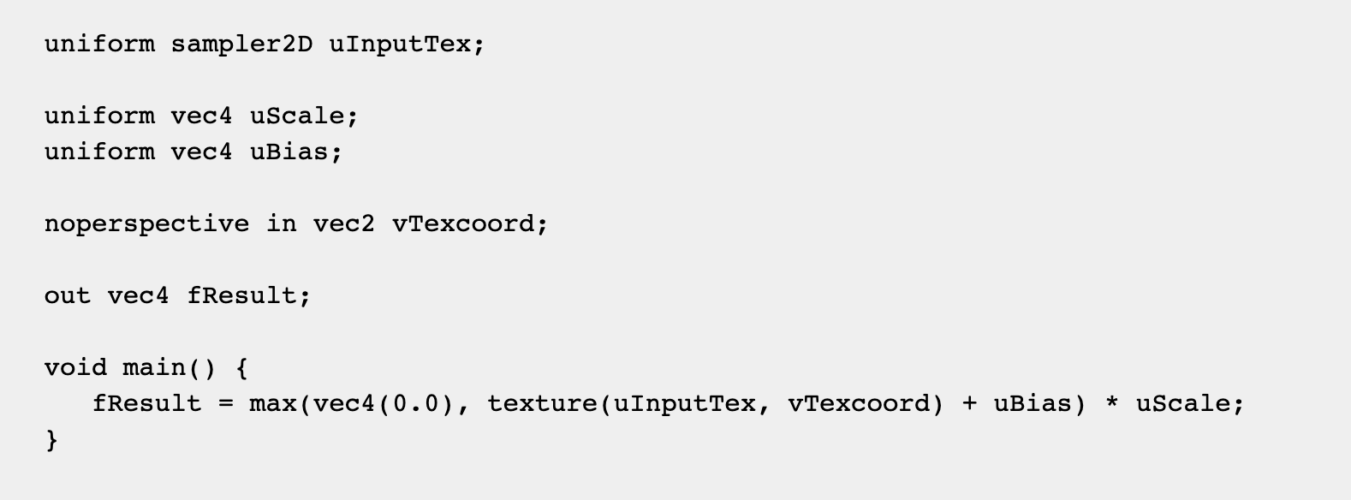
Downsample/Threshold
Select a subset of the brightest pixels in the source image
Key to reducing the cost of subsequent stage

Slide 19
Feature Generation
01
Ghosts
02
Halos
03
Chromatic Distortion

Slide 20
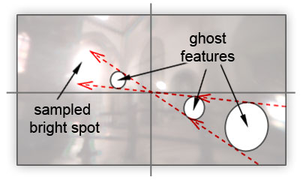
Ghosts
The repetitious blobs which mirror bright spots in the input, pivoting around the image centre

Slide 21
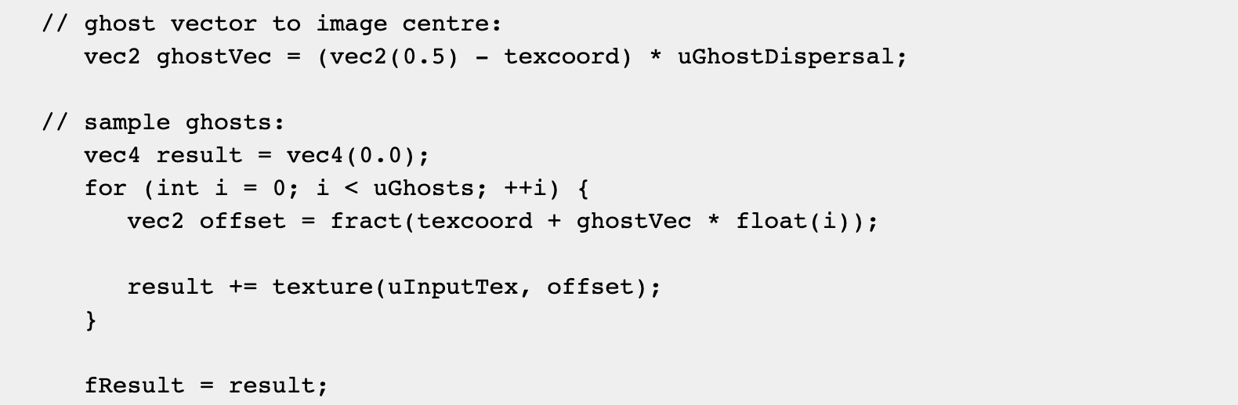
Ghosts

Slide 22
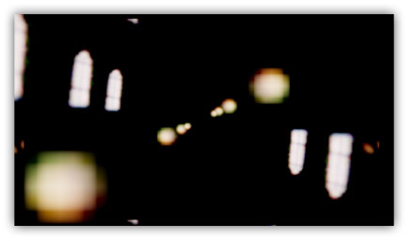
Ghosts

Slide 23
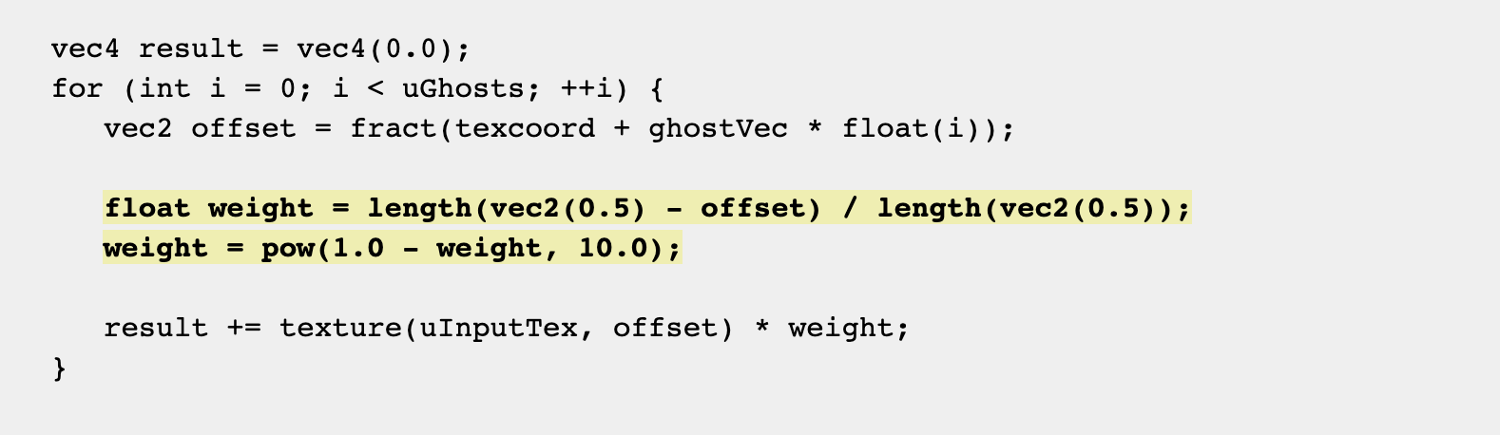
Ghosts
Improve this by allowing only bright spots from the centre of the source image to generate ghosts by weighting samples by a falloff from the image centre

Slide 24
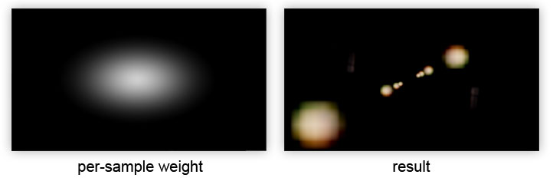
Ghosts

Slide 25
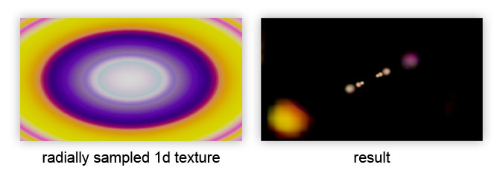
Ghosts
Modulating the ghost colour radially according to a 1D texture

Slide 26
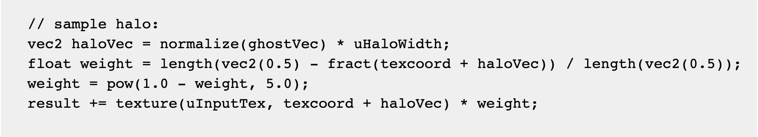
Halos
Take a vector to the centre of the image but fix the vector length

Slide 27
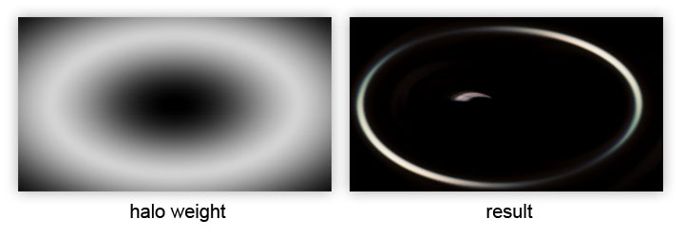
Halos

Slide 28
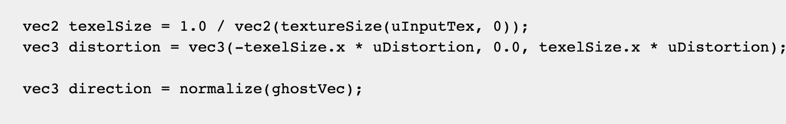
Chromatic Distortion
Caused by the varying refraction of different wavelengths of light
Fetch the red, green and blue channels separately at slightly different offsets along the sampling vector

Slide 29
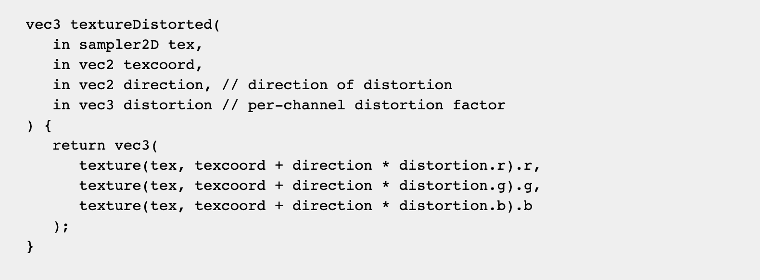
Chromatic Distortion
Direct replacement for the calls to texture()

Slide 30
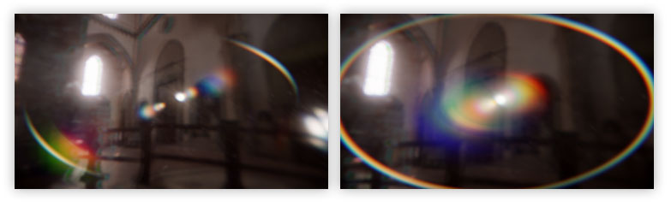
Chromatic Distortion

Slide 31
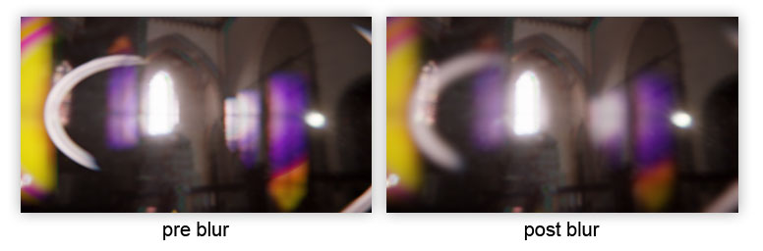
Blur
Reduce the coherence with the input image to enhance the effect

Slide 32
Upscale/Blend
Combine with the original source image:
01
Lens Dirt
02
Diffraction Starburst

Slide 33
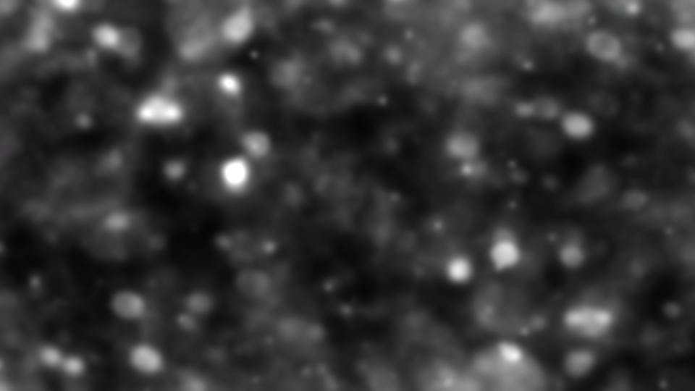
Lens Dirt

Slide 34
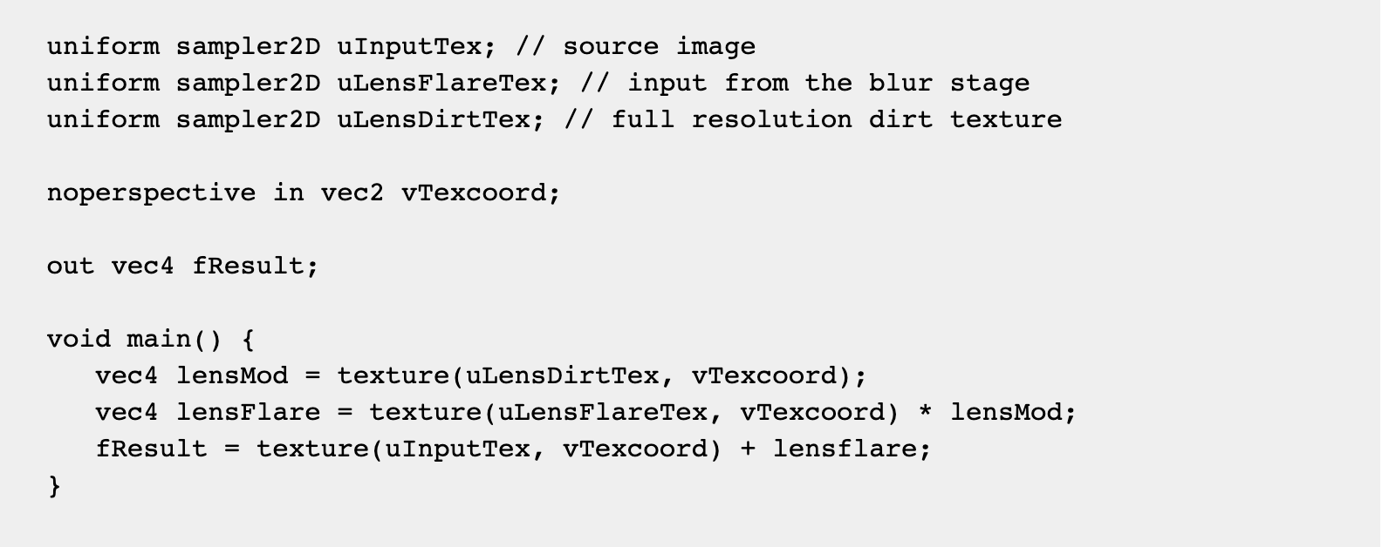
Lens Dirt

Slide 35
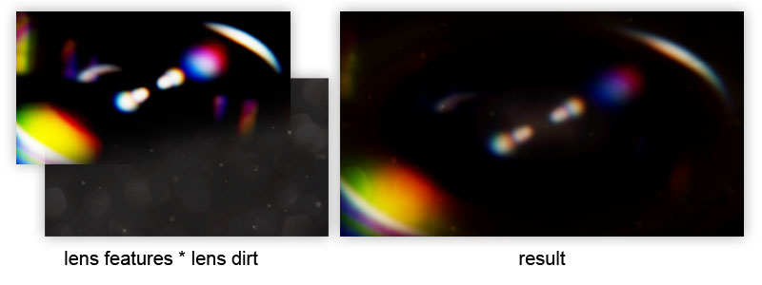
Lens Dirt

Slide 36
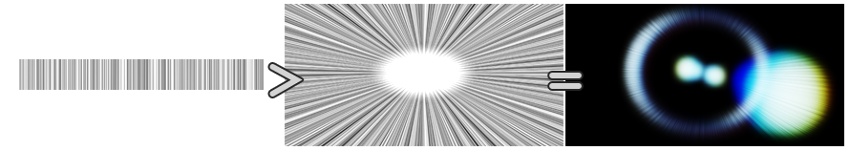
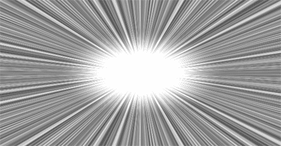
Diffraction Starburst

Slide 37
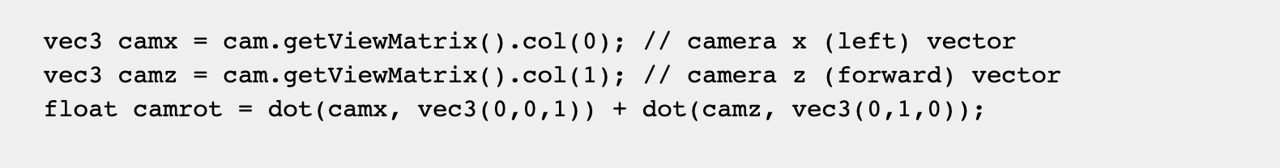
Diffraction Starburst
Provide a transformation matrix to spin/warp it per frame and produce the dynamic effect

Slide 38
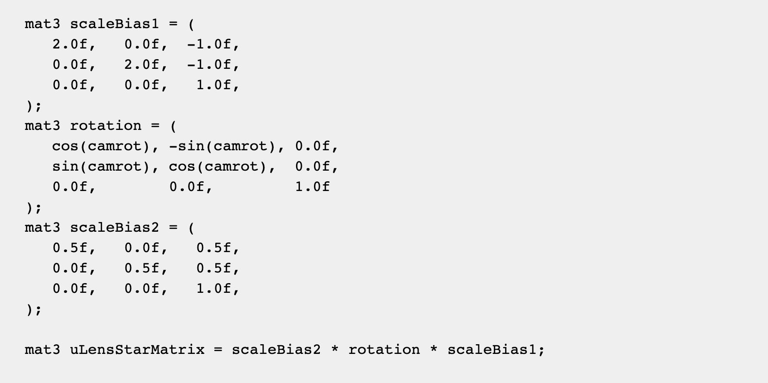
Diffraction Starburst

Slide 39
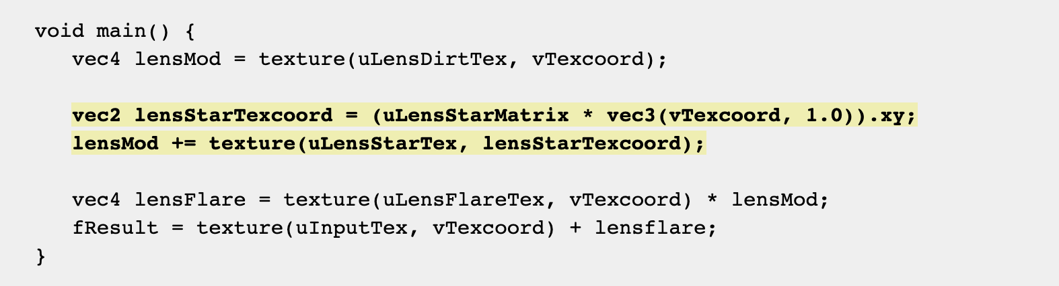
Diffraction Starburst

Slide 40
03
Texture mapping
Model import
Skeletal animation
姚雪辉

Slide 41
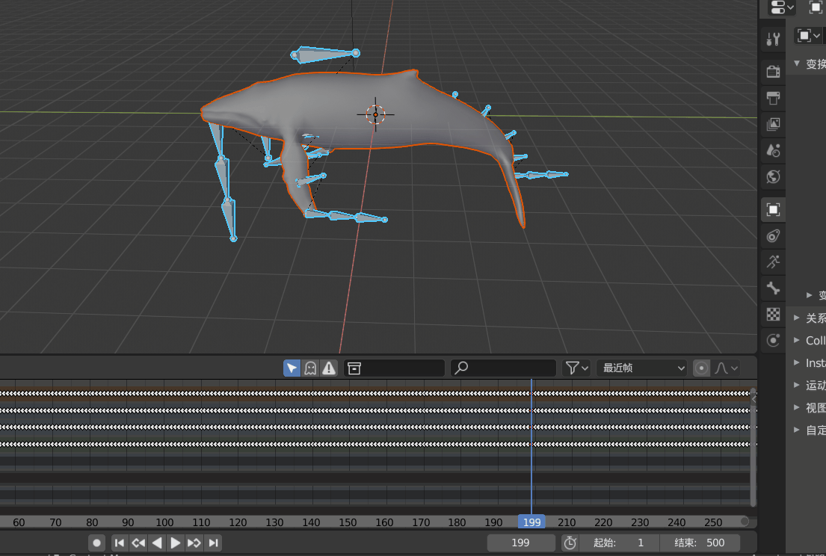
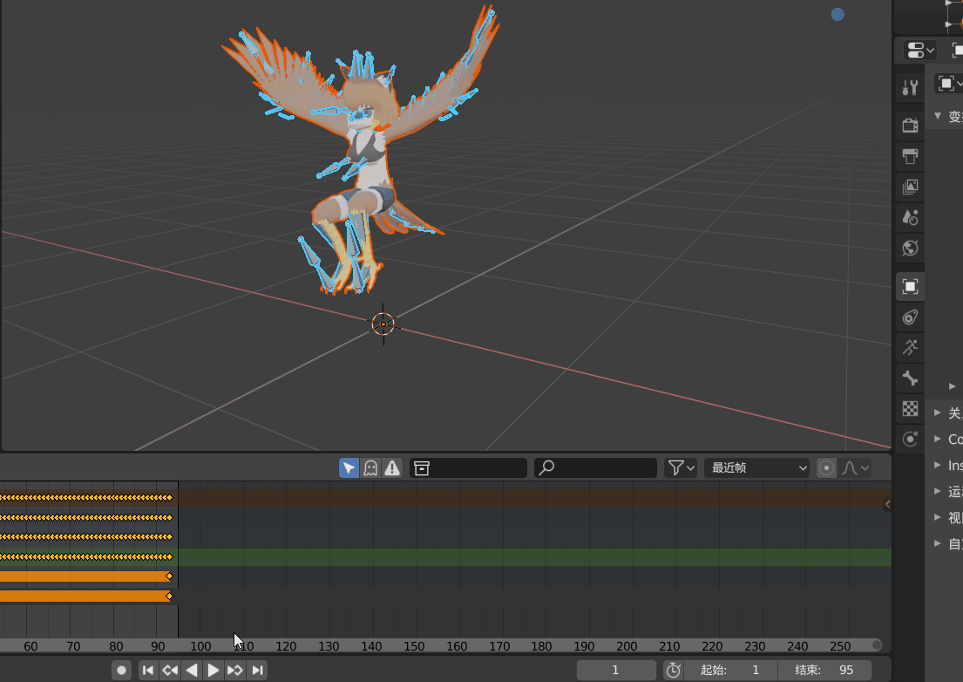
介绍和效果
骨骼用于移动mesh以模拟现实世界中的运动
当一个顶点指定了一个骨头的时候，得到移动中这块骨头对顶点影响的权重，骨骼所受到影响权重为一。

Slide 42
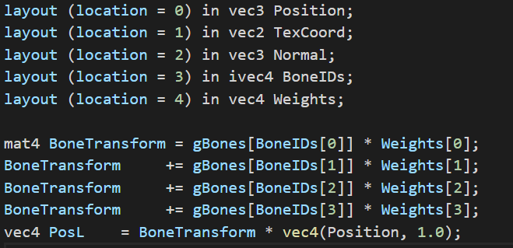
顶点着色器的改动
骨头的IDs是一个骨头变换数组的索引
.
主要目的是得到BoneIDs和Weights
暂时只考虑最多四根骨头的情况
少于四根骨头也可以兼容

Slide 43
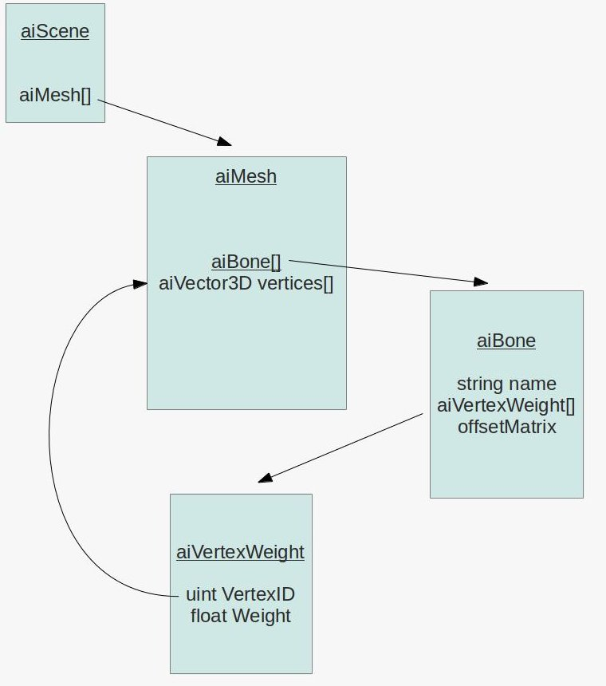
数据结构
aiBone包含一个顶点权值数组和一个4X4的偏移量矩阵。
偏移量矩阵，将坐标系从mesh映射到bone
.

Slide 44
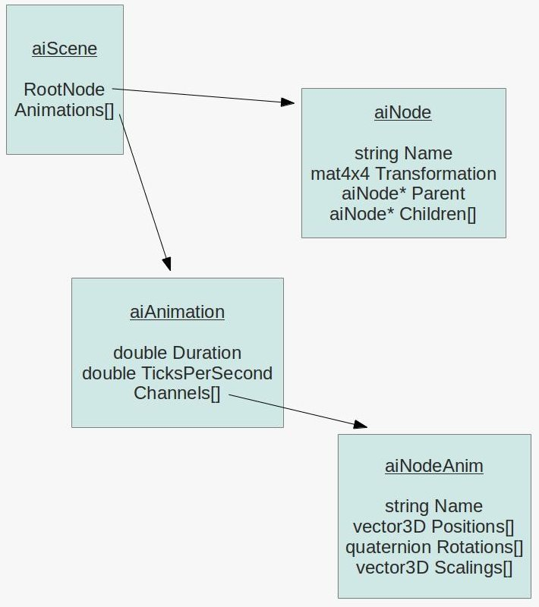
数据结构
一个单一的aiAnimation对象代表着一序列动画帧，例如“走路”，“奔跑”，“射击”等等。
一个动画有它持续的ticks以及每秒的ticks
每个通道包含了其所有变换的骨头。通道包含的名字必须与分层中的一个结点和三个变换数组对应。
我们需要在每个点的三个数组中找到两个时间并且插值对应的数组。然后我们需要结合变换到一个矩阵中。完成了这些后，我们需要找到分层中的一个对应结点，然后访问其父亲结点。接下来我们需要父节点对应的通道，并执行相同的插值操作。我们将两个变换相乘，继续如此，直到到达分层的根。

Slide 45
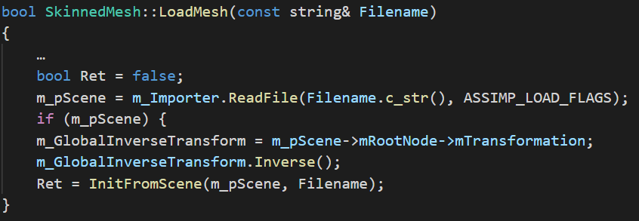
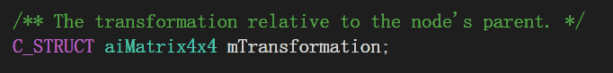
第一部分读取
通过文件路径读取得到m_pScene
将mTransformation本地储存，并且求逆

Slide 46
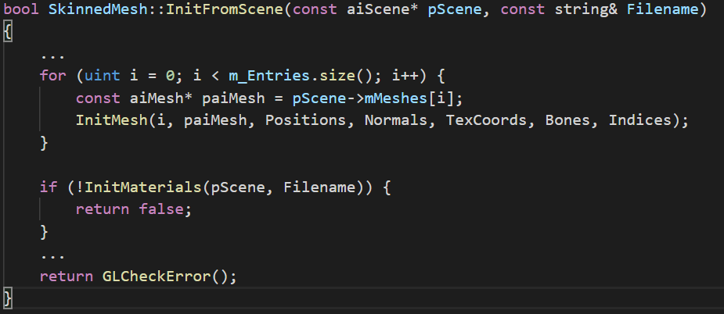
第一部分读取
导入mesh以及material

Slide 47
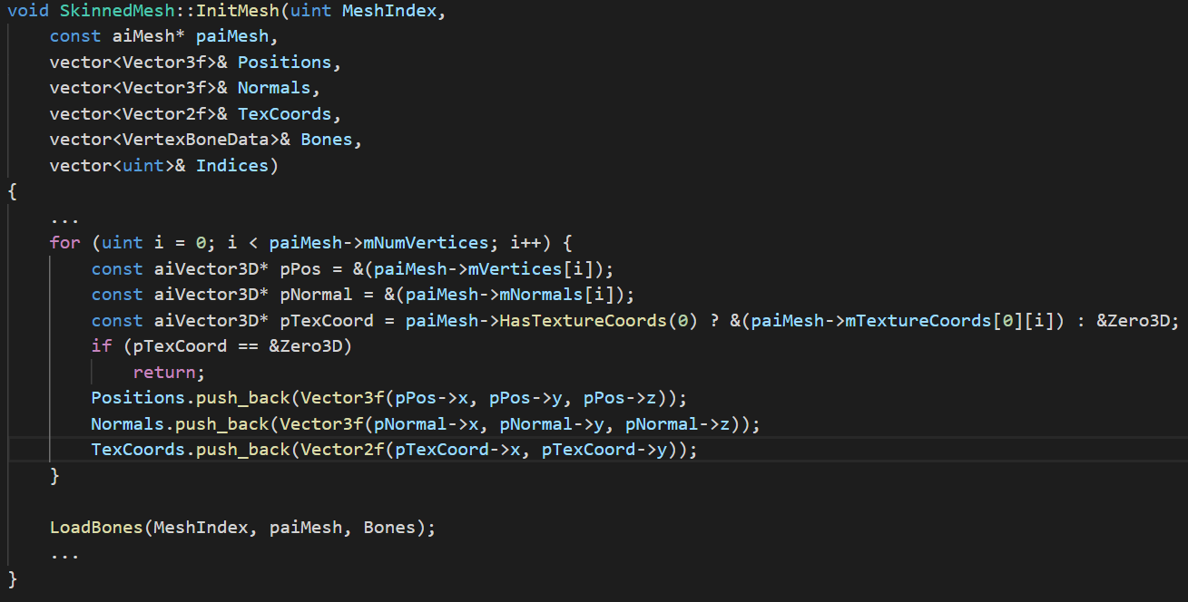
第一部分读取
Position,Normals,TexCoords直接导入
Bones，单独导入

Slide 48
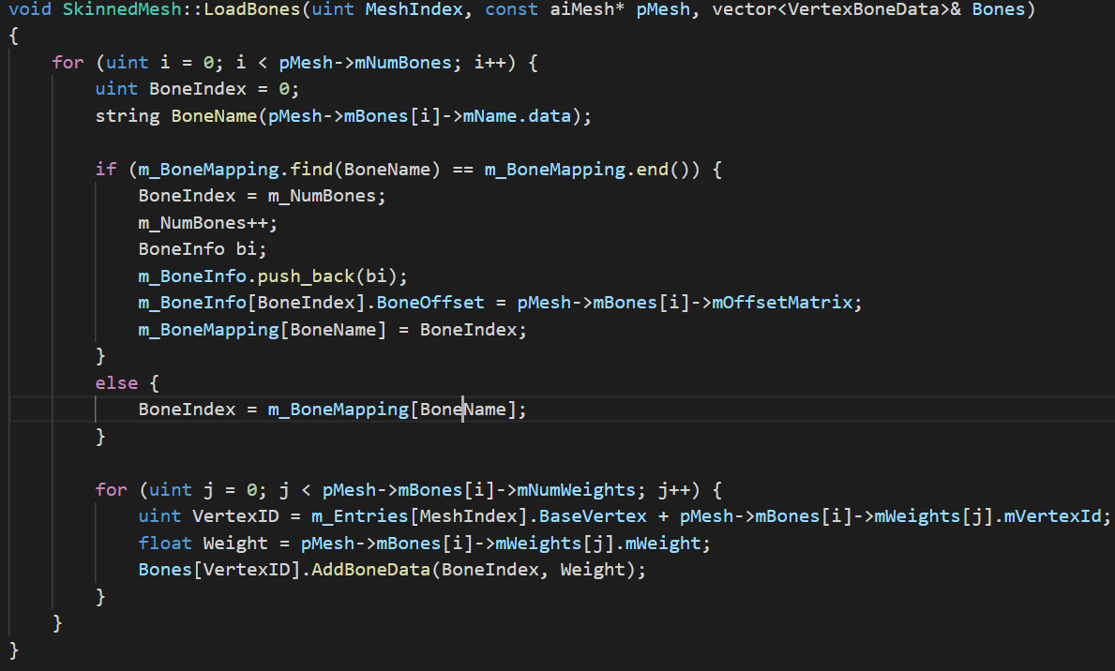
第一部分读取
骨头ID和骨头名字对应关系
将骨头ID和权重储存在vector里面

Slide 49
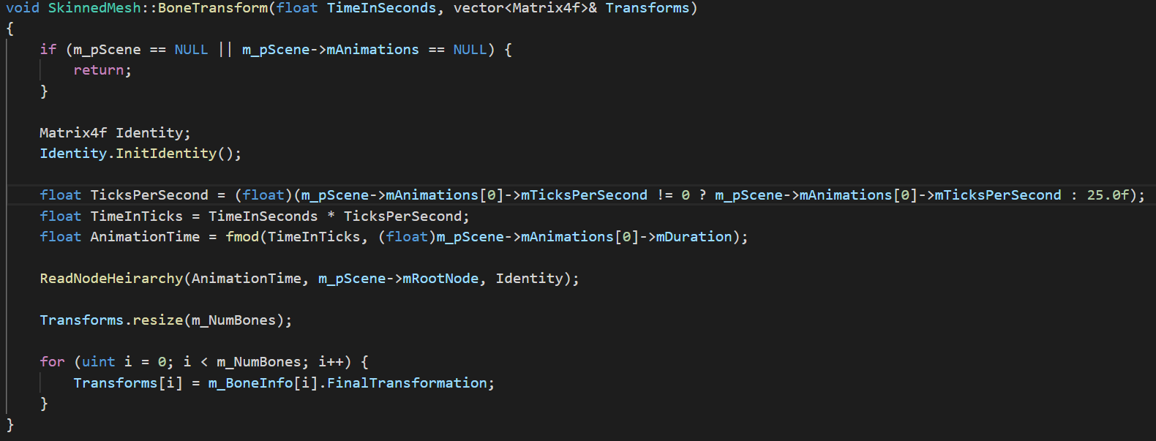
第二部分调用
指定时间，所用的animation，读取矩阵变换

Slide 50
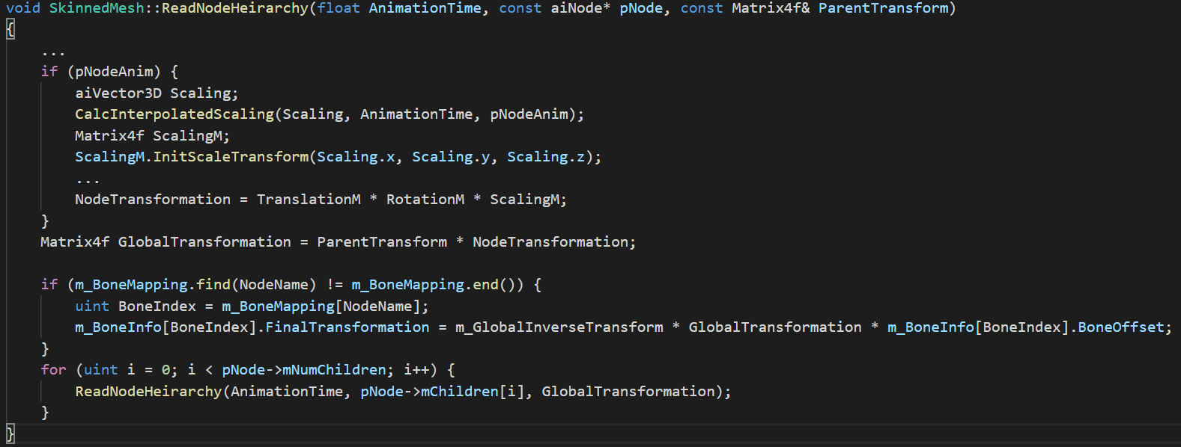
第二部分调用
得到变换的步骤，缩放，旋转，平移整合，得到最终的 FinalTransformation

Slide 51
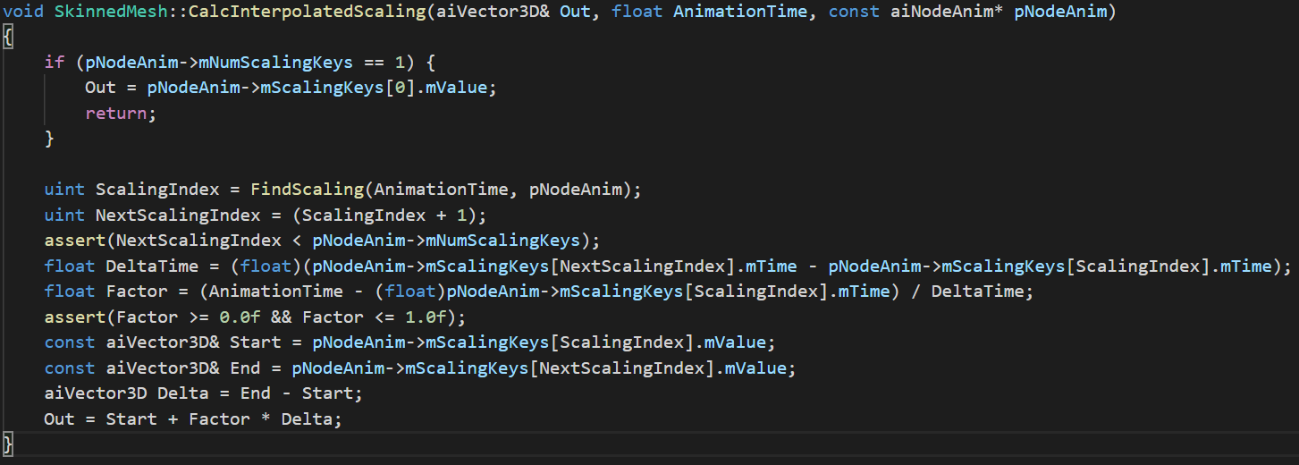
第二部分调用
以scale为例，线性插值的过程

Slide 52
04
Lighting
Shadow Mapping
Collision Detection
Stencil Test
张星

Slide 53
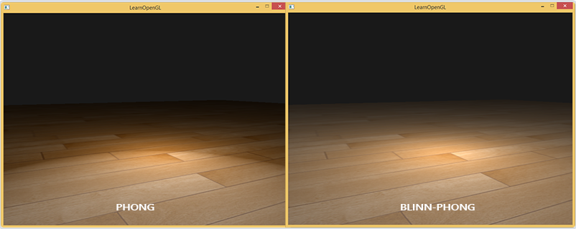
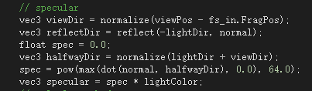
Lighting: Blinn-Phong Lighting and Shading
光照：环境光+漫反射+镜面反射
优点：Blinn-Phong 相对于 Phong光照模型，引入了半程向量，当镜面反射时不会出现突变的情况，更加光滑，真实。
复杂光照：加入了Gamma校正，使得色彩更加符合人眼感知。

Slide 54
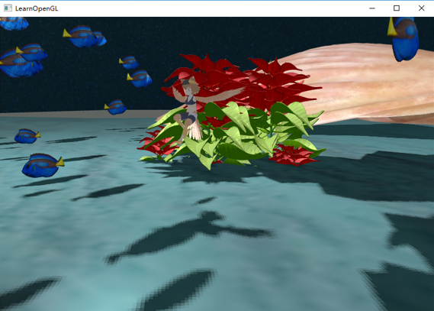
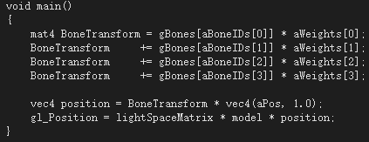
Shadow Mapping
原理：利用深度缓冲，生成深度贴图
光源：方向光，正交投影
优化：使用阴影偏移改善失真的情况，使用PCF降低锯齿块。
难点：骨骼动画的实时阴影渲染。
解决：当将骨骼每一帧的位置传入深度贴图shader中，就可以动态渲染。
效果图

Slide 55

Collision Detection
检测方法：AABB碰撞，使用圆球作为碰撞单元。
类：GameObject，存储了每个对象的位置及大小，当彼此距离小于半径之和时，即碰撞。动态对象在指定范围内会来回游动。
碰撞处理：动态对象调转方向，原路返回。

Slide 56

Stencil Test
应用：贝壳轮廓
原理：模板测试发生在深度测试之前，为通过测试的片段会被丢弃。通过对模板测试写入，之后根据现有的模板缓冲值定义模板测试通过函数，即可渲染出想要的效果。
32K
效果
2018 Q3
18K
2018 Q1
52K
2018 Q4
26K
2018 Q2

Slide 57


场景布置
在绘制模型之前首先进行碰撞检测，再获取model矩阵
添加变量GameObject，对每个GameObject指定位置，需要在场景中渲染该对象时使用GameObject成员函数获取此刻位置对应的model矩阵，然后进行渲染。
在渲染同时要进行碰撞检测。
设置Object位置，大小，半径等

